Slide 1
看懂NUSOFT產品
UBLink.org

Slide 2
防火牆分類
負載平衡器MHG
多功能防火牆NFW
  可外接USB HD記錄syslog
UTM防火牆
  Anti Span/Virus
  内建HD硬碟

Slide 3
負載平衡器 wan/lan/dmz可自定義
MHG-2600
  8~16 port
MHG-3600
  8~16 port

Slide 4
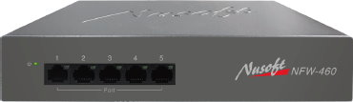
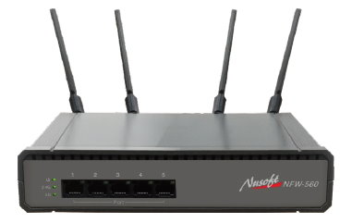

多功能防火牆 wan/lan/dmz可自定義
NFW-460
  5 port，小型公司使用，桌上型
NFW-560
  5 port，小型公司使用，桌上型
  802.11ac 無線，4天線
NFW-650
  8 port
NFW-850
  8 port
NFW-1600
  8 port

Slide 5
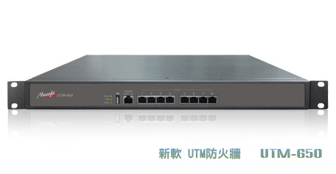
UTM防火牆 wan/lan/dmz可自定義
UTM-650
  8 port
UTM-850
  8 port
UTM-1600
  8 port
UTM-2600
  8~16 port
UTM-2700
  8~16 port
UTM-3600
  8~16 port

Slide 6
差異(UTM有Anti Spam/Virus)
功能/型號 | NFW-460 | NFW-560 | NFW-650 | NFW-850 | NFW-1600 | UTM-650 | UTM-850 | UTM-1600
Giga Port數(自定義Wan/Lan/DMZ) | 5 | 5 | 8 | 8 | 8 | 8 | 8 | 8
體積 | 桌上型 | 桌上型 | 1U機架式 | 1U機架式 | 1U機架式 | 1U機架式 | 1U機架式 | 1U機架式
USB Port數 | 3.0x1 | 3.0x1 | 2.0x1 | 2.0x1 | 2.0x1 | 2.0x1 | 2.0x1 | 2.0x1
3/4G USB上網 | 有 | 有 | 有 | 有 | 有 | 有 | 有 | 有
無線網路 | 無 | 802.11ac | 無 | 無 | 無 | 無 | 無 | 無
APC功能 | 無限制 | 無限制 | 無限制 | 無限制 | 無限制 | 無限制 | 無限制 | 無限制
WiFi計費 | 無 | 無 | 内建 | 內建 | 內建 | 內建 | 內建 | 內建
內建HD | 無 | 無 | 無 | 無 | 無 | 1TB | 1TB | 1TB
NAT效能 | 600M(多Session)單Session4xxM | 800M(多Session)單Session4xxM | 1.5G | 2.5G | 5G | 1.5G | 2.5G | 5G
3DES IPSec效能 | 186M | 186M | 250M | 370M | 750M | 250M | 370M | 750M
SSL VPN效能 | 186 Mbps | 186 Mbps | 250 Mbps | 370 Mbps | 750 Mbps | 250 Mbps | 370 Mbps | 750 Mbps
L2TP VPN | 有 | 有 | 有 | 有 | 有 | 有 | 有 | 有
建議設備數 | 30~50 | 30~50 | 50~70 | 70~100 | 100~300 | 50~70 | 70~100 | 100~300
最大設備數 | 不限 | 不限 | 不限 | 不限 | 不限 | 不限 | 不限 | 不限
HA | 無 | 無 | 無 | 有 | 有 | 無 | 有 | 有
內建負載平橫DNS Server | 有 | 有 | 有 | 有 | 有 | 有 | 有 | 有
Anti Spam/Virus | 無 | 無 | 無 | 無 | 無 | 有 | 有 | 有
網卡綁定(LACP) | 無 | 無 | 有 | 有 | 有 | 有 | 有 | 有

Slide 7
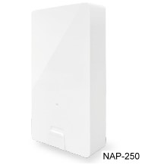
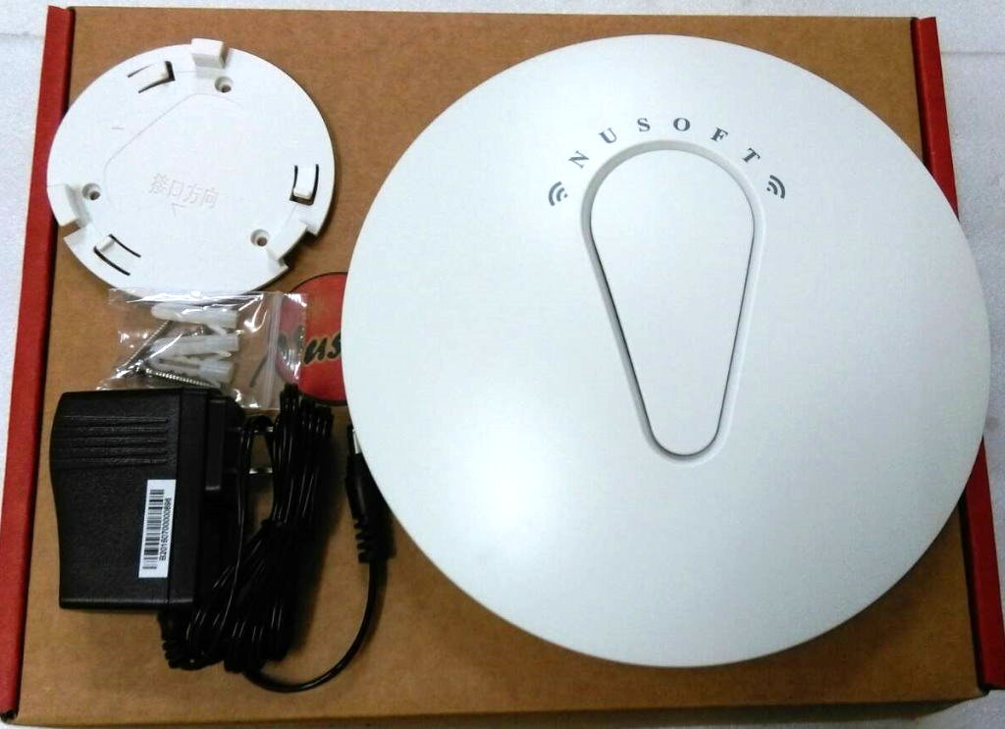
無線基地台
可受MHG/NFW/UTM APC管理
NAP-250
  防潑水2.4g 單頻，使用專屬自附的PoE
NAP-570
  雙頻，吸頂式
  標準PoE，附變壓器
免費管理軟體
  LAC-100，需自備電腦

Slide 8
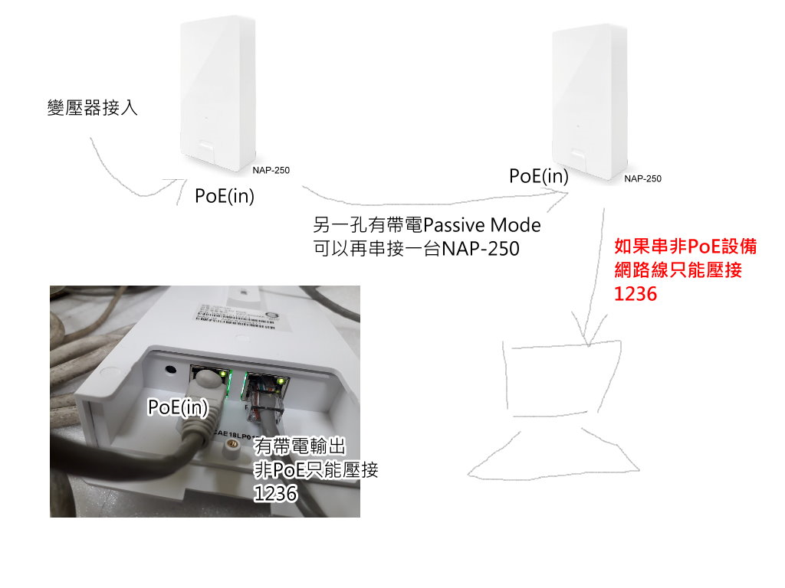
NAP-250串接問題

Slide 9
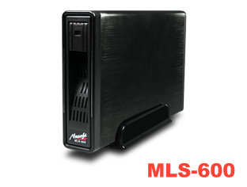
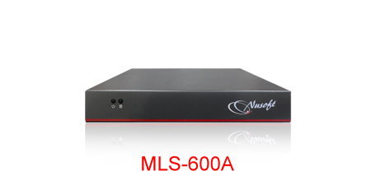
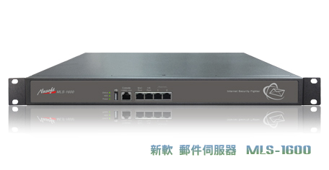
郵件伺服器
MLS-600，需自備HD
MLS-600A，桌上型
MLS-650
MLS-850
MLS-1600
MLS-2600
MLS-2700
MLS-3600
MLS-3700

Slide 10
MLS差異
功能/型號 | MLS-600 | MLS-600A | MLS-650 | MLS-850 | MLS-1600
體積 | 桌上型 | 桌上型附機架 | 1U機架式 | 1U機架式 | 1U機架式
Giga Port | 1 | 4 | 4 | 4 | 4
內建HD | 需自備 | 1T | 1T | 1T | 1T
多網域數 | 5 | 5 | 5 | 5 | 50
HA | 無 | 無 | 無 | 有 | 有
建議使用帳號數 | 1-30 PCs | 1-30 PCs | 30-70 PCs | 70-100 PCs | 100-300 PCs
最大使用帳號數 | 不限 | 不限 | 不限 | 不限 | 不限
電子報 | 無 | 無 | 無 | 無 | 有
outlook sync(caldav)行事曆/通訊錄 | 無 | 無 | 有 | 有 | 有
郵件 歸檔 / 稽核 | 無 | 無 | 有 | 有 | 有

Slide 11
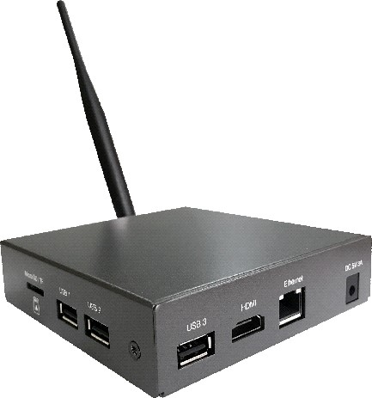
複合式數位看板
NDS-160
NDS-200A
  内建排隊叫號
NDS-200B
  POS
NDS-500 manager免費的中央管理軟體，限5
  需自備電腦
NDS-650 中央管理
NDS-850 中央管理

Slide 12
線上DEMO
http://www.ublink.org/index.php/demo

Slide 13
The END
感謝您 !!
如果您有任何的問題
單項產品詳細簡報請洽詢各區服務處
請洽
台中:裕笠科技股份有限公司
  電話:04-2260-5121
  傳真:04-2260-5770
  help@ublink.org
台北:遠豐科技股份有限公司
  電話:02-2932-1422
  傳真:02-2932-1427
  help@farich.com
高雄:鉅創科技股份有限公司
  電話:07-588-1868
  傳真:07-588-1870
  kshelp@ublink.org

Slide 14

@LINE

